Slide 1


BLOKOVANIE V KYBERNETICKEJ BEZPEČNOSTI
JUDr. Laura Bachňáková Rózenfeldová, PhD.
Katedra obchodného práva a hospodárskeho práva

Slide 2
OBSAH
Všeobecne o blokovaní
Zásah do základných práv a slobôd
Riziká spojené s blokovaním
Blokovanie v kontexte autorských práv
Blokovanie podľa zákona o hazardných hrách
Blokovanie na úrovni vládnej siete GOVNET
Blokovanie podľa zákona o kybernetickej bezpečnosti
2

Slide 3
VŠEOBECNE
O BLOKOVANÍ

Slide 4
BLOKOVANIE
blokovanie webových stránok možno definovať ako opatrenie, ktorým oprávnený subjekt (najčastejšie súd alebo správny orgán) uloží poskytovateľovi internetovej siete, prípadne inému sprostredkovateľovi pripojenia, povinnosť technickými prostriedkami znemožniť prístup používateľov k určitému obsahu; podstata spočíva v prerušení dátového toku medzi koncovým používateľom a serverom, na ktorom sa nachádza obsah, ktorý má byť zneprístupnený (Mesarčík, Právny obzor 6/2025)

Slide 5
BLOKOVANIE PODĽA ROZSAHU ZÁSAHU
PLOŠNÉ
  zneprístupnenie celej domény alebo IP adresy bez ohľadu na to, či je celý obsah nezákonný
CIELENÉ
  zameranie sa na konkrétny nezákonný obsah (napr. konkrétna URL), čím sa minimalizuje riziku nadmerného blokovania

Slide 6
METÓDY BLOKOVANIA
STATICKÉ
  statické blokovanie sa opiera o zoznam konkrétnych identifikátorov (IP adresa, názov domény, URL), ktoré sa aktualizuje manuálne
  jednoduchý, predvídateľný mechanizmus, ktorý je však málo flexibilný pri rýchlo sa meniacom obsahu
DYNAMICKÉ
  dynamické blokovanie umožňuje automatizované rozširovanie blokovaného obsahu na nové „zrkadlové“ weby alebo subdomény, ktoré vzniknú po zablokovaní pôvodného zdroja
  najmä pri nelegálnom streamovaní

Slide 7
BLOKOVACIE TECHNIKY
Blokovanie domén druhej úrovne na úrovni správcu TLD
Blokovanie konkrétnych doménových mien na úrovni ISP
Blokovanie IP adresných rozsahov pomocou BGP
Blokovanie IP adresných rozsahov pomocou firewallových pravidiel
Blokovanie IP, protokolu a portu pomocou firewallových pravidiel
Blokovanie IP adresných rozsahov, domén, URL a mailových adries publikovaním zoznamu, bez udania spôsobu blokovania
Blokovanie konkrétnych URL na webových serveroch
Blokovanie konkrétnych URL na proxy serveroch
Blokovanie prístupu koncového uzlu, resp. používateľa
Blokovanie prostriedkami endpoint security (firewall, antivírus, antimalware a podobne)
Blokovanie e-mailového účtu na príslušnom poštovom serveri
Blokovanie e-mailovej adresy na relay serveroch a iných poštových serveroch

Slide 8
PRÍKLADY
Štát | Blokovanie | Objekt blokovania
Argentína | Áno | hazardné hry, zločiny, drogy, zbrane, UBER - ako ilegálna forma dopravy
Arménsko | Nie
Austrália | Áno | porušenia autorských práv
Bangladéš | Áno | pornografia, hazardné hry, nelegálny obchod so zbraňami a drogami, zločiny, politické dôvody, nenávistné a diskriminačné prejavy, zásahy do súkromia
Belgicko | Áno | každý obsah, ktorý je pri vyšetrovaní verejnej autority vyhodnotený ako ilegálny
Brazília | Áno | zločiny, drogy, zbrane, phishing, ohrozovanie detí
Česká republika | Áno | hazardné hry bez povolenia
Estónsko | Áno | hazardné hry, iné ilegálne aktivity môžu byť blokované pomocou DNS podľa uváženia registra, ak je takáto aktivita nahlásená verejnými orgánmi na presadzovanie práva alebo CERTom
Filipíny | Áno | pornografia, najmä detská pornografia
Francúzsko | Áno | obhajovanie, schvaľovanie a nabádanie k terorizmu, detská pornografia
Holandsko | Áno | porušovanie autorských práv
Izrael | Áno | pornografia, pedofília

Slide 9
PRÍKLADY
Štát | Blokovanie | Objekt blokovania
India | Áno | pornografia, hazardné hry, zločiny, drogy, zbrane, porušovanie hospodárskej súťaže, porušovanie autorských práv, politické dôvody, nenávistné a diskriminačné prejavy, čokoľvek, čo nariadi súd
Južná Kórea | Áno | pornografia, hazardné hry, zločiny, drogy, zbrane, porušovanie autorských práv, zásahy do súkromia, politické dôvody, nenávistné a diskriminačné prejavy
Kanada | Nie
Litva | Áno | hazardné hry
Lotyšsko | Áno | hazardné hry, nelicencované online televízie, objekty súvisiace s bezpečnosťou informačných technológií
Nemecko | Áno | porušovanie autorských práv
Nórsko | Áno | pornografia, porušovanie autorských práv
Poľsko | Áno | hazardné hry
Slovinsko | Áno | hazardné hry, daňové úniky
Švédsko | Nie
Veľká Británia | Áno | pornografia - blokované sú pornografické stránky, ktoré neobsahujú overenie veku používateľov, takisto sú blokované stránky s detskou pornografiou, porušovanie autorských práv, zásahy do súkromia

Slide 10
ZÁSAH DO ZÁKLADNÝCH
PRÁV A SLOBÔD

Slide 11
SLOBODA PREJAVU
Článok 11 Charty základných práv Európskej únie
Sloboda prejavu a právo na informácie
Každý má právo na slobodu prejavu. Toto právo zahŕňa slobodu zastávať názory a prijímať a rozširovať informácie a myšlienky bez zasahovania orgánov verejnej moci a bez ohľadu na hranice.
Rešpektuje sa sloboda a pluralita médií.
Čl. 10 Dohovoru o ochrane ľudských práv a základných slobôd
Sloboda prejavu
Každý má právo na slobodu prejavu. Toto právo zahŕňa slobodu zastávať názory a prijímať a rozširovať informácie alebo myšlienky bez zasahovania štátnych orgánov a bez ohľadu na hranice. Tento článok nebráni štátom, aby vyžadovali udeľovanie povolení rozhlasovým, televíznym alebo filmovým spoločnostiam.
Výkon týchto slobôd, pretože zahŕňa povinnosti aj zodpovednosť, môže podliehať takým formalitám, podmienkam, obmedzeniam alebo sankciám, ktoré stanovuje zákon, a ktoré sú nevyhnutné v demokratickej spoločnosti v záujme národnej bezpečnosti, územnej celistvosti alebo verejnej bezpečnosti, na predchádzanie nepokojom alebo zločinnosti, ochranu zdravia alebo morálky, ochranu povesti alebo práv iných, zabránenia úniku dôverných informácií alebo zachovania autority a nestrannosti súdnej moci.
Článok 26 Ústavy Slovenskej republiky
Sloboda prejavu a právo na informácie sú zaručené.
Každý má právo vyjadrovať svoje názory slovom, písmom, tlačou, obrazom alebo iným spôsobom, ako aj slobodne vyhľadávať, prijímať a rozširovať idey a informácie bez ohľadu na hranice štátu. Vydávanie tlače nepodlieha povoľovaciemu konaniu. Podnikanie v odbore rozhlasu a televízie sa môže viazať na povolenie štátu. Podmienky ustanoví zákon.
Cenzúra sa zakazuje.
Slobodu prejavu a právo vyhľadávať a šíriť informácie možno obmedziť zákonom, ak ide o opatrenia v demokratickej spoločnosti nevyhnutné na ochranu práv a slobôd iných, bezpečnosť štátu, verejného poriadku, ochranu verejného zdravia a mravnosti.
Orgány verejnej moci majú povinnosť primeraným spôsobom poskytovať informácie o svojej činnosti v štátnom jazyku. Podmienky a spôsob vykonania ustanoví zákon.

Slide 12
BLOKOVANIE
blokovanie obsahu predstavuje zásah do základných práv a slobôd jednotlivca, najmä do jeho slobody prejavu a práva na informácie
obmedzenie týchto základných práv a slobôd je prípustné, ale podmienené splnením určitých predpokladov
  právny základ v aplikovateľnej právnej úprave
  sledovanie legitímneho cieľa
  reagovanie na naliehavú spoločenskú potrebu
  dodržanie zásady proporcionality
  záruky proti zneužitiu v podobe notifikácie vopred, rovnosti zbraní, transparentnosti a nezávislého dohľadu
    rovnosť zbraní - blokovaný subjekt by mal mať k dispozícií nástroje, ktorým môže blokovanie efektívne zvrátiť resp. dať preskúmať nezávislému orgánu

Slide 13
ESĽP: Ahmet Yildrim v. Turecko
Skutkový stav vo veci:
Sťažovateľ vlastní a prevádzkuje webové sídlo, na ktorom zverejňuje rôzne dokumenty týkajúce sa jeho akademickej práce
toto webové sídlo bolo vytvorené pr. služby Google Sites
prvostupňový súd v trestnej veci nariadil blokovanie iného webového sídla (neodkladné opatrenie) (v r. 2009)
neskôr tento súd nariadil blokovanie prístupu k službe Google Sites ako takej
v dôsledku uvedeného stratil Sťažovateľ prístup k svojmu webovému sídlu, ktoré nemalo žiadny súvis s webovým sídlom, ktoré malo byť blokované v dôsledku jeho nezákonného obsahu
Sťažovateľ sa obrátil na príslušné súdy so žiadosťou o zastavenie blokovania, jeho žiadostiam nebolo vyhovené
Sťažovateľ sa nedokázal prihlásiť na svoje webové sídlo ani v r. 2012, a to aj napriek tomu, že trestné konanie v pôvodnej veci bolo zastavené už v marci 2011

Slide 14
ESĽP: Ahmet Yildrim v. Turecko
Právne posúdenie ⇨ porušenie čl. 10 Dohovoru:
blokovanie pôvodného webového sídla, na ktorom sa nachádzal nezákonný obsah, bolo zákonné
to ale neplatilo vo vzťahu k webovému sídlu Sťažovateľa alebo službe Google Sites ako takej, voči ktorým neboli začaté žiadne súdne konania pre nezákonnosť obsahu
vnútroštátne právo neposkytovalo právny základ pre blokovanie prístupu k službe ako takej, a to napriek tomu, že bolo možné založiť zodpovednosť poskytovateľa tejto služby za nezákonnosť obsahu, ktorý hosťovala
neexistovala ani informácia o tom, že by Google Sites bola informovaná o tom, že hosťuje nezákonný obsah, alebo o tom, že odmietla konať v súlade s neodkladným opatrením týkajúcim sa webového sídla, ktoré bolo predmetom trestného konania
vnútroštátna úprava udeľovala Telekomunikačnému úradu rozsiahle právomoci týkajúce sa blokovania, nakoľko tento úrad mohol požiadať o predĺženie rozsahu pôsobnosti príkazu napriek absencii akéhokoľvek konania v súvislosti s webovou stránkou alebo doménou, a nebola preukázaná žiadna skutočná potreba takéhoto rozsiahleho blokovania
také rozsiahle blokovanie spôsobilo nedostupnosť veľkého množstva informácií, podstatne obmedzujúc práva používateľov internetu

Slide 15
ESĽP: CENGIZ A INÍ v. TURECKO
Skutkový stav vo veci:
v r. 2008 súd uložil príkaz plošného blokovania stránky YouTube z dôvodu, že obsah 10 stránok na tejto platforme porušoval zákaz urážky pamiatky Ataturka
Sťažovatelia, aktívni používatelia platformy, namietli toto rozhodnutie
právna úprava, na ktorej bolo súdne rozhodnutie založené, bola na základe skutkového stavu prípadu zmenená tak, aby umožňovala vydanie všeobecného príkazu na zablokovanie celej internetovej stránky a nielen sporného obsahu

Slide 16
ESĽP: CENGIZ A INÍ v. TURECKO
Právne posúdenie ⇨ porušenie čl. 10 Dohovoru:
pôvodná právna úprava platná v čase uloženia príkazu neumožňovala vydanie príkazu na plošné blokovanie celej webovej stránky z dôvodu prítomnosti nezákonného obsahu na niektorej zo stránok, ktoré hosťovala
príkaz na blokovanie mohol byť uložený iba s ohľadom na konkrétny obsah, ak existovalo dôvodné podozrenie, že predstavuje trestný čin
uvedený príkaz tak nespĺňal požiadavku zákonnosti

Slide 17
ESĽP: OOO FLAVUS v. RUSKO
Skutkový stav vo veci:
Sťažovatelia na svojich stránkach publikovali rôzne správy a komentáre, poskytovali priestor pre blogy a analýzy týkajúce sa spoločenských a politických otázok, pričom množstvo z nich bolo kritických k ruskej vláde
v r. 2013 bol novelizovaný ruský informačný zákon, ktorý umožnil generálnemu prokurátorovi označovať webové stránky, ktoré obsahovali známky podnecovania k masovým nepokojom, extrémistické činnosti alebo účasť na nepovolených zhromaždeniach, a to bez súdneho príkazu
generálny prokurátor mohol podať návrh na zablokovanie webovej stránky Telekomunikačnému úradu, ktorý následne informoval poskytovateľa webhostingu pre danú stránku, ktorý prístup k webstránke zablokoval a o uvedenom informoval jej vlastníkov
vo vzťahu k sťažovateľom došlo k plošnému zablokovaniu ich webových stránok z dôvodu, že dielčie stránky nachádzajúce sa na týchto doménach boli označené ako podnecujúce k extrémistickým aktivitám (podpora protestov, kritika obsadenia Krymu)

Slide 18
ESĽP: OOO FLAVUS v. RUSKO
Právne posúdenie ⇨ porušenie čl. 10 Dohovoru:
opatrenie, ktoré znemožnilo používateľom prístup na stránky Sťažovateľov, predstavovalo zásah orgánu verejnej moci do práva prijímať a rozširovať informácie, nakoľko čl. 10 Dohovoru chráni právo rozširovať informácie ako aj právo verejnosti tieto informácie prijímať
k zákonnosti:
  právna úprava vyžadovala, aby oznámenie Telekomunikačného úradu odkazovalo na URL adresu konkrétnej webovej stránky za účelom možnosti identifikácie nezákonného obsahu
  oznámenie v prípade sťažovateľov však odkazovalo iba všeobecne na webovú doménu, nešpecifikovalo konkrétnu problematickú webovú stránku
  to sťažovateľom neumožnilo určenie problematického obsahu a znemožnilo im napraviť domnelé porušenie odstránením protiprávneho obsahu
  tým, že ruské orgány neuviedli URL adresu dielčích webových stránok, ktoré považovali za nezákonné, jednali svojvoľne, čím sťažovateľom zabránili v informovanej voľbe medzi odstránením alebo zmenou konkrétneho obsahu a formulovaním námietky proti návrhu generálneho prokurátora

Slide 19
ESĽP: OOO FLAVUS v. RUSKO
Právne posúdenie ⇨ porušenie čl. 10 Dohovoru:
k legitímnemu cieľu a nevyhnutnosti v demokratickej spoločnosti
  vnútroštátne orgány nepostupovali podľa zákona, tzn. nenaplnili podmienku zákonnosti
  keďže však došlo k zablokovaniu celých webových stránok sťažovateľov, ESĽP sa rozhodol preskúmať, či tieto zásahy sledovali legitímny cieľ a boli nevyhnutné v demokratickej spoločnosti
  ESĽP zdôraznil, že plošné zablokovanie celého webu predstavuje extrémne opatrenie, ktoré možno prirovnať k zákazu publikačnej činnosti novín nebo vysielaniu televíznych staníc; takéto plošné opatrenie zámerne stiera rozdiely medzi zákonnými a nezákonnými informáciami, ktoré webová stránka obsahuje, a zamedzuje prístup i k obsahu, ktorý nebol identifikovaný ako nezákonný (Ahmet Yıldırım proti Turecku)
  podľa ESĽP tak rozhodnutie o plošnom blokovaní webových stránok bolo založené na falošných dôvodoch či priamo ľubovôli

Slide 20
ESĽP: OOO FLAVUS v. RUSKO
Právne posúdenie ⇨ porušenie čl. 10 Dohovoru:
k legitímnemu cieľu a nevyhnutnosti v demokratickej spoločnosti
  aj keby existovali výnimočné okolnosti odôvodňujúce blokovanie nelegálneho obsahu, znemožnenie prístupu na celé webové stránky musí byť zdôvodnené samostatne, zvlášť a oddelene od odôvodnenia pôvodného zákazu smerujúceho voči nezákonnému obsahu a s odkazom na kritériá stanovené ESĽP
  blokovanie prístupu k legálnemu obsahu nikdy nemôže byť automatickým dôsledkom iného širšieho opatrenia, ako tomu bolo v tomto prípade
  tzn. v prípade nebol sledovaný legitímny cieľ

Slide 21
ESĽP: OOO FLAVUS v. RUSKO
Právne posúdenie ⇨ porušenie čl. 10 Dohovoru:
k zárukám proti zneužitiu:
  opatrenia prijaté pred vydaním súdneho rozhodnutia predstavujú predbežné obmedzenia publikovania, ktoré si vyžadujú čo najopatrnejší prieskum zo strany ESĽP a sú odôvodnené iba za výnimočných okolností
  podmienkou je právna úprava, ktorá zabezpečuje prísnu kontrolu nad rozsahom zákazu a účinný súdny prieskum
  podľa ESĽP ruská právna úprava neposkytovala sťažovateľom žiadne procesné záruky, ktorými by ich ochránila pred svojvoľným zásahom podľa informačného zákona
    právna úprava nepočítala so žiadnou účasťou vlastníkov webu v konaní o jeho zablokovaní
    všetky opatrenia boli prijaté bez predchádzajúceho upozornenia sťažovateľov
    nevyžadovalo sa posúdenie dopadov opatrenia ani odôvodnenie ich neodkladnosti
    blokovanie nebolo schválené súdom ani iným nezávislým súdnym orgánom
    nevyžadovalo sa odôvodnenie nutnosti a primeranosti zásahu do slobody prejavu alebo zváženie, či by nebolo možné rovnaký cieľ dosiahnuť aj inými, menej obmedzujúcimi prostriedkami

Slide 22
RIZIKÁ SPOJENÉ S BLOKOVANÍM

Slide 23
RIZIKO VZNIKU ŠKÔD
blokovaním prístupu na IP adresu dochádza k zamedzeniu prístupu k všetkým službám, ktoré sú na danej IP adrese prevádzkované
  napr. blokovanie IP adresy webového servera nutne spôsobí znefunkčnenie iných webových stránok, ktoré zdieľajú tú istú IP adresu
  napr. blokovanie IP adresy alebo domény veľkého portálu alebo cloudovej služby môže znefunkčniť e-mailovú komunikáciu pre všetkých klientov
spôsobenie škody subjektu, ktorý nie je priamo zodpovedný za infraštruktúru šíriacu škodlivý obsah
  napr. prevádzkovateľ služby web hostingu zablokuje prístup na stránky svojho zákazníka a zákazník nezaplatí poplatok za dané obdobie na základe nedodania objednanej služby

Slide 24
ĎALŠIE RIZIKÁ
blokovaním dôjde k znefunkčneniu služieb, ktoré majú dopad na život, zdravie a majetok občanov
  napr. znefunkčnenie tiesňovej linky prevádzkovanej cez IP telefóniu
  napr. znefunkčnenie bezpečnostných systémov - kamera, senzor, alarm
blokovanie je nastavené príliš široko
  pri blokovaní celého prístupu na doménu druhej úrovne budú zneprístupnené všetky URL, ktoré daná doména poskytuje, ako aj iné typy služieb ako služba, ktorá má byť zablokovaná
nesprávne alebo neoprávnené blokovanie
  niektoré udalosti vyhodnotené ako útok môžu byť v skutočnosti objednané penetračné testy alebo plošné skenovanie národného kybernetického priestoru bezpečnostnými výskumníkmi, ktorí sa snažia identifikovať problémy za účelom informovania a lepšej ochrany koncových používateľov; tieto prípady nie je možné systematicky odlíšiť od skutočnej škodlivej aktivity, pretože blokovanie ako také nie je automatizovanou činnosťou a rozhodnutie vykonáva človek, môže dôjsť k zablokovaniu takého obsahu, ktorý nie je škodlivý - napríklad preklep v názve domény, blokovanie inej IP z dôvodu omylu v číslach a podobne
jednoduché obchádzanie blokovania - dobre motivovaný útočník dokáže nájsť spôsob ako obísť blokovaciu techniku a škodlivý obsah šíriť ďalej

Slide 25
ĎALŠIE RIZIKÁ
5) neželaná podpora používateľov v hľadaní spôsobov ako blokovanie obísť
  pri blokovaní obsahu, ktorý je používateľmi žiadaný, je možné predpokladať rozširovanie využitia anonymizačných služieb, čo má z dlhodobého hľadiska negatívny dopad na schopnosť chrániť používateľov pred škodlivým obsahom
6) blokovanie neodstraňuje škodlivý obsah
  to, že IP adresa alebo doména so škodlivým obsahom budú zablokované nerieši reálnu existenciu tohto obsahu a potrebu jeho odstránenia
7) strata dôvery v transparentnosť a slobodu
  používatelia môžu vnímať zablokovanie, aj keď škodlivého obsahu, ako narušenie slobody internetu alebo svojich vlastných osobných slobôd
8) možné narušenie súkromia
  niektoré spôsoby blokovania si vyžadujú zásah alebo nazeranie do prenášaných informácií používateľov, čo zvyšuje riziko narušenia súkromia a slobody používateľov na internete

Slide 26
Z PRAVIDIEL BLOKOVANIA NBÚ:
Zamedzenie prístupu k škodlivému obsahu alebo na doménu, ktorá šíri škodlivý obsah, však nemožno považovať za zásah do práv a slobôd občanov, ale za nevyhnutné kroky, ktoré zamedzujú týmto používateľom prístup k obsahu, ktorý by im mohol škodiť alebo priamo škodí.

Slide 27
BLOKOVANIE V KONTEXTE AUTORSKÝCH PRÁV

Slide 28
PRÁVNY ZÁKLAD PRE ULOŽENIE SÚDNYCH PRÍKAZOV (INJUNCTIONS)
Čl. 8 ods. 3 Smernice 2001/29/ES o zosúladení niektorých aspektov autorských práv a s nimi súvisiacich práv v informačnej spoločnosti (InfoSoc Directive):
„Členské štáty zabezpečia, aby nositelia práv mali možnosť žiadať o súdny zákaz proti sprostredkovateľom, ktorých služby využívajú tretie strany na porušovanie autorského práva alebo s ním súvisiaceho práva.“
Čl. 11 Smernice 2004/48/ES z 29. apríla 2004 o vymožiteľnosti práv duševného vlastníctva
Členské štáty zabezpečia, aby v prípade, ak bolo prijaté súdne rozhodnutie vyslovujúce porušenia práva duševného vlastníctva, mohli súdne orgány vydať proti porušovateľovi súdny príkaz zakazujúci ďalšie porušovanie. Ak to umožňuje vnútroštátne právo, za nedodržanie príkazu možno v prípade v prípade potreby opakovane uložiť pokutu, aby sa zabezpečilo jeho dodržiavanie. Členské štáty tiež zabezpečia, aby vlastníci práv mali možnosť navrhnúť vydanie súdneho príkazu proti sprostredkovateľom, ktorých služby využíva tretia strana na porušovanie práva duševného vlastníctva; tým nie je dotknutý článok 8 ods. 3 smernice 2001/29/ES.

Slide 29
POVAHA CHRÁNENÝCH PRÁV
oprávnenie nositeľov práv požiadať o uloženie súdneho zákazu proti sprostredkovateľom, ktorých služby sú využívané tretími stranami za účelom porušovania autorského práva
konkrétne porušovanie práva verejného prenosu a práva sprístupňovania predmetov ochrany verejnosti ⇨ autori majú „výlučné právo udeliť súhlas alebo zakázať akýkoľvek verejný prenos ich diel, či po drôte alebo bezdrôtovými prostriedkami vrátane sprístupňovania ich diel verejnosti takým spôsobom, aby verejnosť k nim mala prístup z miesta a v čase, ktoré si sama zvolí.“

Slide 30
VEREJNÝ PRENOS
predpoklady:
  prenos diela (act of communication of a work)
    súhlas autora sa vyžaduje pre každý prenos diela
    na splnenie predpokladu postačuje sprístupnenie diela verejnosti takým spôsobom, ktorý umožňuje získanie prístupu k dielu verejnosťou, bez ohľadu na to, či verejnosť túto možnosť skutočne využije alebo nie
    extenzívny výklad – v zásade každý akt, ktorým používateľ poskytne pri plnej znalosti veci prístup svojim zákazníkom k chráneným dielam
  verejný prenos diela (communication of a work to a public)

Slide 31
OBMEDZENIA
potreba nájdenia spravodlivej rovnováhy medzi právom nositeľov práv na ochranu ich duševného vlastníctva a právom iných strán dotknutých takýmto zákazom (sloboda podnikania, sloboda prejavu a právo na informácie, ochrana osobných údajov)
podľa čl. 3 Smernice 2004/48/ES musia byť prijaté opatrenia, postupy a prostriedky právnej nápravy:
  spravodlivé a nestranné
  nesmú byť zbytočne zložité alebo nákladné alebo mať za následok príliš dlhé lehoty alebo neoprávnené prieťahy
  účinné, primerané a odradzujúce
  musia sa uplatňovať takým spôsobom, aby sa predišlo vytváraniu prekážok zákonného obchodu
  musia stanovovať záruky proti ich zneužívaniu
súlad s princípom proporcionality - čl. 52 ods. 1 Charty základných práv EÚ pripúšťa obmedzenia práv a slobôd vymedzených v charte iba v prípade, „ak je to nevyhnutné a skutočne to zodpovedá cieľom všeobecného záujmu, ktoré sú uznané Úniou, alebo ak je to potrebné na ochranu práv a slobôd iných.“

Slide 32
BLOKOVANIE PODĽA ZÁKONA O HAZARDNÝCH HRÁCH

Slide 33
POSKYTOVANIE ZAKÁZANEJ PONUKY
§ 2 písm. aa) ZoHH - poskytovaním zakázanej ponuky sa rozumie prevádzkovanie hazardnej hry alebo propagovanie hazardnej hry dostupnej na území Slovenskej republiky bez licencie v latinskej abecede a v latinkovom systéme písma prostredníctvom elektronickej komunikačnej siete alebo elektronickej komunikačnej služby vrátane nabádania a podnecovania k využívaniu takých nástrojov a prostriedkov umožňujúcich prístup k účasti na takejto hazardnej hre, ktoré obchádzajú geografickú blokáciu a iné zamedzenia uskutočnené zo strany prevádzkovateľa takejto hazardnej hry alebo ktoré obchádzajú zamedzenia prístupu k webovému sídlu uskutočnené zo strany poskytovateľa elektronických komunikačných sietí a elektronických komunikačných služieb,
  geografická blokácia = také zamedzenie prístupu k webovému sídlu, ktoré neumožňuje prístup k webovému sídlu z územia SR
  hazardná hra dostupná na území SR = hazardná hra, na ktorej sa možno zúčastniť na území alebo z územia SR najmä zaplatením vkladu, uskutočnením stávky alebo vyplatením výhry

Slide 34
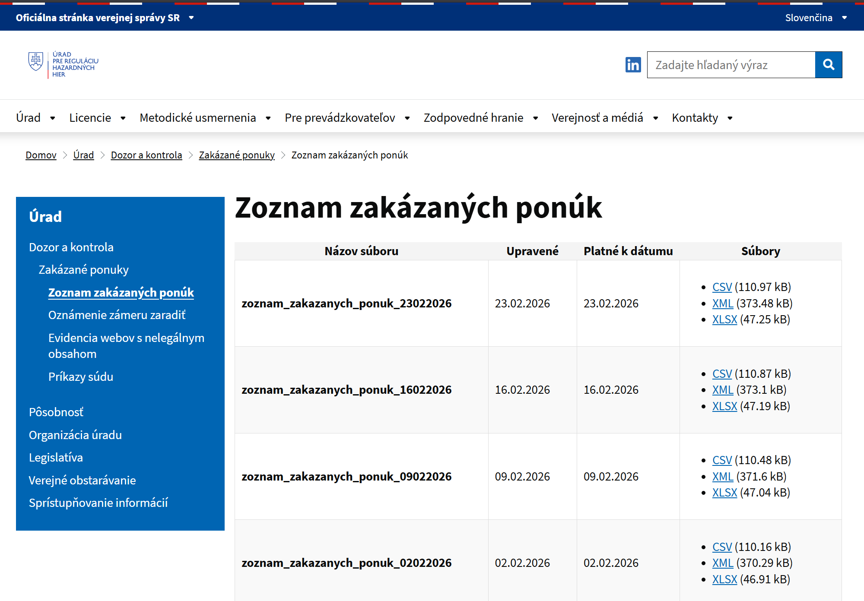
ZOZNAM ZAKÁZANÝCH PONÚK
dozor vykonáva Úrad pre reguláciu hazardných hier, ktorý
  vyhľadáva prípady poskytovania zakázaných ponúk
  zostavuje, aktualizuje a zverejňuje zoznam zakázaných webových sídiel a mobilných aplikácií, prostredníctvom ktorých sú poskytované zakázané ponuky (obsahové náležitosti - § 85 ods. 3 ZOHH)

Slide 35
BLOKOVANIE PODĽA ZoHH
právny základ blokovania: § 85 ZoHH
§ 85 ods. 12 ZoHH ukladá:
  osobe, ktorá poskytuje elektronické komunikačné siete a elektronické komunikačné služby, povinnosť na základe zoznamu zakázaných ponúk zamedziť prístup k webovému sídlu, ktoré je zapísané v zozname zakázaných ponúk a prostredníctvom ktorého sa poskytuje zakázaná ponuka
  poskytovateľovi platobných služieb povinnosť na základe zoznamu zakázaných ponúk zamedziť vykonaniu platobnej operácie alebo inej platobnej služby v prospech účtu, ktorý je zapísaný v zozname zakázaných ponúk a ktorý používa osoba poskytujúca zakázanú ponuku na účely prijímania vkladu pri poskytovaní zakázanej ponuky a vo vzťahu k obchodníkovi, ak sa na účely prijímania vkladu pri poskytovaní zakázanej ponuky uskutočňujú platobné transakcie prostredníctvom obchodníka
využíva sa technika blokovania konkrétnych doménových mien na úrovni ISP
nesplnenie povinnosti = iný správny delikt ⇨ možnosť uloženia pokuty vo výške 10 000 – 500 tisíc € právnickej osobe, ktorá je dozorovaným subjektom

Slide 36
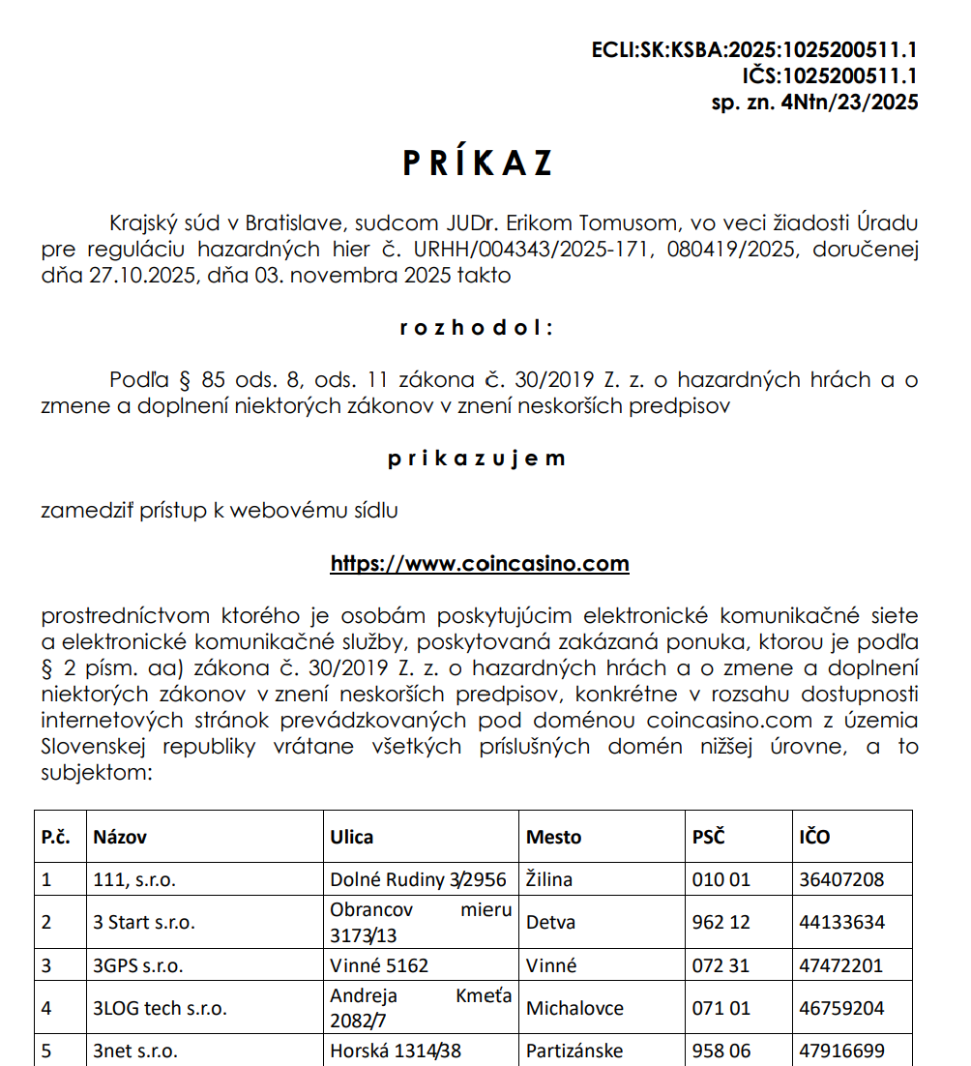
BLOKOVANIE
PODĽA ZoHH
do 1. januára 2026 sa na vznik povinností podľa § 85 ods. 12 ZoHH vyžadoval aj príkaz súdu vydaný na základe žiadosti Úradu pre reguláciu hazardných hier
  proti príkazom súdov nebol prípustný opravný prostriedok
  táto požiadavka bola novelou ZoHH vypustená
https://www.urhh.sk/urad/dozor-a-kontrola/zakazane-ponuky/prikazy-sudu/

Slide 37
PROCESNÉ ASPEKTY
povinnosť zverejniť na webovom sídle Úradu oznámenie o zámere zaradiť webové sídlo do zoznamu zakázaných ponúk
  musí obsahovať poučenie o možnosti podať námietku proti zápisu (najneskôr do 10 dní od zverejnenia oznámenia)
povinnosť odoslať elektronickou poštou dozorovanému subjektu výzvu na ukončenie poskytovania zakázanej ponuky (lehota 10 dní od odoslania výzvy)
  bez výzvy, ak elektronická adresa nie je uvedená (najskôr po uplynutí 10 dní odo dňa zverejnenia oznámenia)
  výzva musí obsahovať upozornenie na dôsledky neukončenia poskytovania zakázanej ponuky

Slide 38
PROCESNÉ ASPEKTY
Úrad nezaradí do zoznamu zakázaných ponúk alebo vyradí zo zoznamu zakázaných ponúk webové sídlo alebo mobilnú aplikáciu, ak
  dozorovaný subjekt preukáže, že neposkytuje zakázanú ponuku
  dozorovaný subjekt preukáže, že poskytovanie zakázanej ponuky ukončil alebo
  pominuli dôvody pre zápis údajov do zoznamu zakázaných ponúk

Slide 39
POSKYTOVATEĽ PLATOBNÝCH SLUŽIEB
je povinný poskytnúť Úradu podklady na výkon dozoru, a to identifikáciu používateľa platobných služieb a ďalšie informácie o používateľovi platobných služieb, ktorý je dozorovaným subjektom

Slide 40
BLOKOVANIE NA ÚROVNI VLÁDNEJ SIETE GOVNET

Slide 41
BLOKOVANIE NA ÚROVNI
VLÁDNEJ SIETE GOVNET
blokovanie škodlivého obsahu a indikátorov kompromitácie (IP adresy, domény, e-mailové adresy a podobne) prebieha aj na úrovni vládnej siete GOVNET, ktorú má v správe Národná agentúra pre sieťové a elektronické služby (NASES)
blokovanie je zamerané výlučne na ochranu vládnej siete a jej používateľov pred škodlivým obsahom a útokmi a prebieha na základe zistení z bezpečnostného monitoringu, ktorý vykonávajú jednotky CSIRT v pôsobnosti Úradu podpredsedu vlády Slovenskej republiky pre investície a informatizáciu
na základe výstupov a odporúčaní tejto CSIRT jednotky sú jednotlivé škodlivé indikátory alebo obsah zablokované len na úrovni vládnej siete a ovplyvňujú komunikáciu z/do uzlov v sieti GOVNET
podobné blokovanie prebieha na úrovni viacerých organizácií z rôznych sektorov

Slide 42
BLOKOVANIE PODĽA ZÁKONA O KYBERNETICKEJ BEZPEČNOSTI

Slide 43

PÔSOBNOSŤ
§ 5 ods. 1 písm. af) ZoKB: Národný bezpečnostný úrad (NBÚ) v oblasti KB rozhoduje o blokovaní škodlivého obsahu alebo škodlivej aktivity, ktorá smeruje do kybernetického priestoru SR alebo z kybernetického priestoru SR (ďalej len „blokovanie“) a zabezpečuje vykonanie tohto rozhodnutia alebo vykonáva blokovanie na základe žiadosti

Slide 44
BLOKOVANIE PODĽA ZoKB
§ 27b ods. 1 ZoKB: Úrad z vlastnej iniciatívy rozhoduje o blokovaní, spôsobe blokovania a vykonáva blokovanie, ak § 27c neustanovuje inak.
predmet blokovania:
  škodlivý obsah ⇨ programový prostriedok alebo údaj, ktorý zapríčiňuje alebo môže zapríčiniť kybernetický bezpečnostný incident
  škodlivá aktivita ⇨ akákoľvek činnosť, ktorá zapríčiňuje alebo môže zapríčiniť kybernetický bezpečnostný incident, podvodnú činnosť, odcudzenie osobných údajov alebo citlivých údajov, závažné dezinformácie a iné formy hybridných hrozieb

Slide 45
ŠKODLIVÝ OBSAH
podľa taxonómie, ktorú používa pri klasifikácii incidentov SK-CERT (Národná jednotka CSIRT), je možné škodlivý obsah a s ním spojenú infraštruktúru rozdeliť do týchto kategórií:
  škodlivý kód (vírus, malvér, ransomvér)
  infraštruktúra, umožňujúca
    rozosielanie nevyžiadanej pošty
    neoprávnené získavanie informácií: skenovanie sietí, odpočúvanie, sociálne inžinierstvo, phishing
  podporný software, údaje a infraštruktúra umožňujúca pokusy o prienik, DoS, DDoS útoky alebo iné aktívne útoky, vrátane
    riadiacich serverov (command and control servery)
    uzlov siete botnet
    obsahu, zneužívajúceho prostriedky používateľov bez ich vedomia (crypto minery)
  verejne prístupné citlivé údaje ako sú heslá, šifrovacie kľúče, čísla kreditných kariet, osobné údaje

Slide 46
DÔVODY BLOKOVANIA
Z Pravidiel blokovania vyplývajú nasledujúce dôvody blokovania:
ochrana používateľov napadnutých služieb a nevedomých používateľov podvodných služieb - ak je na šírenie škodlivého obsahu, vylákanie údajov alebo na ilegálne aktivity zneužitá legitímna doména alebo služba, zablokovanie obsahu alebo konkrétneho URL zabezpečí ochranu používateľov, ktorí túto službu alebo doménu využívajú
zmiernenie alebo zamedzenie škodlivých následkov - blokovaním domén a IP adries so škodlivým obsahom či phishingom je možné takisto dosiahnuť zmierňovanie následkov v podobe menšieho dopadu na potenciálne obete, resp. zasiahnutých používateľov. Takisto včasným blokovaním možno zabezpečiť úplné zamedzenie škodlivých následkov, pretože nemusí dôjsť napríklad k stiahnutiu škodlivého obsahu alebo k dokončeniu všetkých fáz phishingovej kampane.
zastavenie šírenia škodlivého obsahu - najmä šírenie malvéru, existenciu riadiacich serverov pre botnety, phishingové stránky a podobne. Domény a IP adresy s takýmto obsahom sú využívané útočníkmi na nelegitímne ciele a ich blokovanie zamedzuje ďalšiemu šíreniu takéhoto škodlivého obsahu.

Slide 47
ROZHODNUTIE O BLOKOVANÍ
povinné minimálne obsahové náležitosti rozhodnutia (§ 27b ods. 2 ZoKB):
  identifikácia NBÚ
  identifikácia osoby, ktorá prevádzkuje infraštruktúru, na ktorej je blokovanie potrebné vykonať
  identifikácia škodlivého obsahu alebo škodlivej aktivity
  dôvod blokovania
  spôsob blokovania
  lehota na vykonanie blokovania, trvanie blokovania a možnosti jeho odblokovania
  poučenie
Úrad rozhodne o spôsobe blokovania podľa pravidiel blokovania tak, aby bolo účinné, účelné a primerané vo vzťahu k možným rizikám spojeným s blokovaním
  cieľom pravidiel blokovania je zaviesť pravidlá pre blokovanie útokov za účelom zvýšenia obranyschopnosti SR voči kybernetickým útokom na významné informačné systémy z externého prostredia (internetu), najmä voči šíreniu škodlivého kódu zo sietí infikovaných počítačov a šíreniu škodlivej aktivity z IP adresného rozsahu SR.
rozhodnutím o blokovaní nie sú dotknuté postupy riešenia KBI a postupy OČTK
je preskúmateľné súdom; správna žaloba nemá odkladný účinok

Slide 48
VYKONANIE BLOKOVANIA
blokovanie vykonáva:
  osoba, ktorá prevádzkuje infraštruktúru, na ktorej je blokovanie potrebné vykonať
    na základe rozhodnutia NBÚ
  NBÚ

Slide 49
ČASOVÁ LIMITÁCIA
§ 27b ZoKB: Rozhodnúť o blokovaní škodlivého obsahu alebo škodlivej aktivity možno len s platnosťou do 30. septembra 2022.
zoznam blokovaných subjektov:
Blokované webové sídllo (URL) | Rozhodnutie prijaté na základe | Dôvod | Účinnosť do
hlavnespravy.sk | § 27b ZoKB | škodlivá aktivita | 30.6.2022
armadnymagazin.sk | § 27b ZoKB | škodlivá aktivita | 30.6.2022
hlavnydennik.sk | § 27b ZoKB | škodlivá aktivita | 30.6.2022
infovojna.bz | § 27b ZoKB | škodlivá aktivita | 30.6.2022

Slide 50
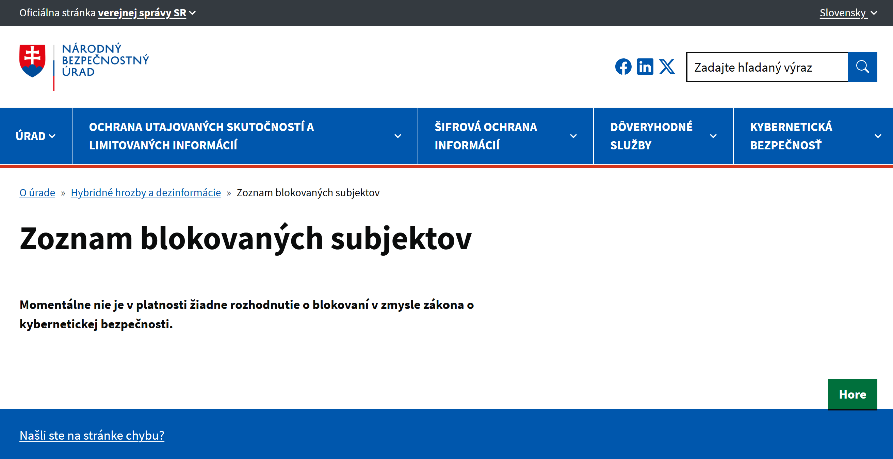

Slide 51
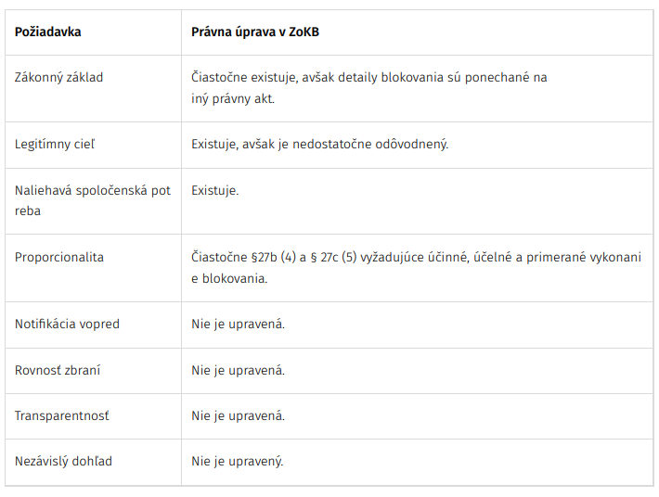
POSÚDENIE
PRÁVNEJ ÚPRAVY
BLOKOVANIA V ZoKB
(Zdroj: Mesarčík, Právny obzor 6/2025)

Slide 52
Ďakujem za pozornosť
laura.rozenfeldova@upjs.sk
https://cyberawareness.sk

